Slide 1
自开发页面规范
模板地址：http://192.168.0.93:8080/mobilemode/apps/solex/template/index.html

Slide 2
一、文件规范

Slide 3
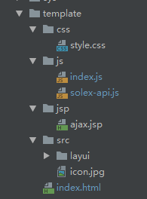
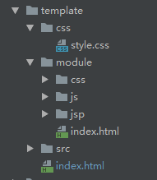
文件分离：
单页面：
多页面：
文件在存放的时候应根据类别分离开来，放至对应目录下，遵循结构、表现、行为、分离原则；
入口文件命名：index.html、style.css、index.js

Slide 4
二、代码规范

Slide 5
HTML结构：
代码缩进、标签语义化、正确的文档类型（doctype）、css文件放头部、js文件放尾部、去掉不必要的空行、表单规范、按钮规范

Slide 6
标签语义化、正确的文档类型（doctype）：
<hn>：h1-h6，分级标题
<header>：logo、导航栏、全站链接以及搜索框
<aside>：侧边栏
<footer>：底部页脚
文档声明：<!DOCTYPE html>

Slide 7
代码缩进、css文件放头部、js文件放尾部：
<!DOCTYPE html> <html lang="en"> <head> <meta charset="UTF-8"> <title>模板</title> <!--样式文件--> <link rel="stylesheet" href="/mobilemode/apps/solex/plugins/layui/css/layui.css" /> <link rel="stylesheet" href="/mobilemode/apps/solex/js/dhtmlx/dhtmlx.css" /> <link rel="stylesheet" href="/wui/theme/solex/public.css"> <link rel="stylesheet" href="./css/style.css"> </head> <body> <!--内容主体--> <div class="main-box"></div> <!--盖屏--> <div class="loader"></div> <!--js文件放尾部--> <script src="/mobilemode/apps/solex/plugins/jquery/jquery-1.8.3.min.js"></script> <script src="/mobilemode/apps/solex/plugins/layui/layui.all.js"></script> <script src="/mobilemode/apps/solex/plugins/fakeLoader/fakeLoader.min.js"></script> <script src="/mobilemode/apps/solex/js/dhtmlx/dhtmlx.js"></script> <!--相对定位--> <script src="./js/index.js"></script> </body> </html>

Slide 8
表单规范：
<form class="form-group"> <div class="form-group-item"> <div class="form-inline"> <label class="form-label" for="long">长文本输入框：</label> <!--form-input-block 控制为长文本输入框--> <div class="form-input-block"> <input type="text" class="form-control" id="long" placeholder="长文本" autocomplete="off"> </div> </div> </div> <div class="form-group-item"> <div class="form-inline"> <label class="form-label" for="short">短文本输入框：</label> <!--form-input-inline 控制为短文本输入框--> <div class="form-input-inline"> <input type="text" class="form-control" id="short" placeholder="短文本" autocomplete="off"> </div> </div> <!--form-inline控制为行级元素--> <div class="form-inline"> <label class="form-label" for="date">日期：</label> <div class="form-input-inline"> <input type="text" class="form-control cursor" id="date" placeholder="日期" autocomplete="off"> </div> </div> </div> </form>
label标签与input标签应成对出现
form-group-item：控制一组元素换行
form-inline：组内元素横排显示
form-input-block：长文本输入框
form-input-inline：短文本输入框
form-control：输入框

Slide 9
<div class="form-group-item">
<!—颜色按钮--> <button type="button" class="solex-btn-blue">松霖蓝</button> <button type="button" class="solex-btn-white">松霖白</button> <button type="button" class="solex-btn-green">松霖绿</button> <button type="button" class="solex-btn-blue-white">松霖蓝白</button> <button type="button" class="solex-btn-red">松霖红</button> <button type="button" class="solex-btn-orange">松霖橙</button> </div>
按钮规范：
指定按钮类型为button
禁用按钮加上disabled属性
<button type="button" class="solex-btn" disabled="disabled">默认</button>
<div class="form-group-item">
<!—常用按钮--> <button type="button" class="solex-btn">默认</button> <button type="button" class="solex-btn-search">搜索</button> <button type="button" class="solex-btn-submit">提交</button> <button type="button" class="solex-btn-save">保存</button> <button type="button" class="solex-btn-print">打印</button> <button type="button" class="solex-btn-copy">复制</button> <button type="button" class="solex-btn-import">导入</button> <button type="button" class="solex-btn-export">导出</button> <button type="button" class="solex-btn-add">增加</button> <button type="button" class="solex-btn-del">删除</button> <button type="button" class="solex-btn-back">退回</button> </div>
<div class="form-group-item"> <!--图标按钮--> <a class="solex-icon-time left"></a> <a class="solex-icon-date left"></a> <a class="solex-icon-search left"></a> <a class="solex-icon-add left"></a> <a class="solex-icon-del left"></a> <a class="solex-icon-check left"></a> </div>

Slide 10
CSS样式：
样式初始化、提升样式复用性、兼容性处理（渐变、圆角、）

Slide 11
不同浏览器对有些标签的默认值是不同的
样式初始化：
/*样式初始化*/ *{margin:0;padding:0;box-sizing:border-box;-webkit-box-sizing:border-box;font-size:14px;} body,html{font-family: "PingFang SC","Hiragino Sans GB","Microsoft YaHei","微软雅黑",Arial,sans-serif;} body{overflow:scroll;overflow-x:hidden; } table{border-collapse:collapse;border-spacing:0;} caption,th{text-align:left;} fieldset,img{border:0;} ol,ul{list-style:none;} i{font-style:normal;} input,select,textarea{font-family:inherit;font-size:inherit;font-weight:inherit;} sub,sup{font-size:75%;line-height:0;position:relative;vertical-align:baseline;} sup{top:-.5em;} sub{bottom:-.25em;} h1,h2,h3,h4,h5,h6{font-size:100%;font-weight:400;} address,cite,code,dfn,em,strong,var{font-style:normal;font-weight:400;} q:after,q:before{content:'';} abbr,acronym{border:0;font-variant:normal;} iframe{display:block;} a{text-decoration:none;cursor:pointer;color:#666;} .clear:after ,.clearfix:after{content:'\20';display:block; height:0;line-height:0;font-size:0;clear:both;visibility:hidden;} .clear,.clearfix{*zoom:1;} .left{float:left;} .right{float:right;}

Slide 12
1、使用外部CSS样式表；
2、ID选择器权重高、可复用性差应尽量避免使用，
3、合并重复样式
提升样式复用性：
/*默认按钮、松霖蓝*/ #solex-btn{ color: #fff; background: #5B8CFF; font-size: 14px; border-radius: 3px; ... } #solex-btn-blue { color: #fff; background: #5B8CFF; font-size: 14px; border-radius: 3px; ... }
/*合并通用样式*/
.solex-btn,.solex-btn-blue { color: #fff; background: #5B8CFF; border-radius: 3px; ... }
/*拆分特殊样式*/ .solex-btn{ font-size: 14px; } .solex-btn-blue { font-size: 18px; }
/*合并样式*/ .solex-btn,.solex-btn-blue { color: #fff; background: #5B8CFF; font-size: 14px; border-radius: 3px; ... }
&

Slide 13
兼容性处理：

Slide 14
JS规范：
代码简写、从JavaScript代码中分离CSS样式和HTML结构、命名、注释、跨域请求、表单校验

Slide 15
1、jQuery使用简写：$
2、双引号变单引号
3、变量声明简写
……
代码简写：
jQuery(document).ready(function () { jQuery(".dom").click(function () { let x = 1; let y = 2; let z = 3; if (_valiCheck() === true){} if (obj.val() === ""){} if (x > 10) { let str = "hello"; } else { let str = "world"; } for (let i = 0; i < obj.length; i++){} }); });
$(function () { $('.dom').click(function () { let x = 1, y = 2, z = 3; if (_valiCheck()){} if (!obj.val()){} let answer = x > 10 ? 'hello' : 'world'; for (let index in obj){} }); });

Slide 16
从JavaScript代码中分离CSS样式和HTML结构：
//创建标签 var str = '<div style="color: #fff;height: 50px;"></div>'; //将标签插入到对应DOM中 $('.str').innerHTML = str; //清空DOM $('.null').innerHTML = ''; // 更改样式 $('.style').style.background="#fff";
// 标签写在html结构中，使用css控制样式 $('.str').addClass('show');//通过添加css类来更改样式 $('.loader').show();//元素默认隐藏，通过更改display属性，控制其显示

Slide 17
语义化命名：
function cx() { //查询函数 }
function search() { //语义化查询函数 }
钩子命名：
function header_search(){ //使用钩子命名法分模块 } function footer_search(){ //使用钩子命名法分模块 }

Slide 18
JavaScript注释：
尽量避免使用 /*...*/ 这样的多行注释。有多行注释内容时，可以使用多个单行注释
//单行注释 //使用多个单行注释 //替换多行注释 /* 多行注释 */

Slide 19
浏览器从一个域名的网页去请求另一个域名的资源时，协议 + 域名 + 端口号其中有一个不同，那么就是跨域。
例：使用93服务器访问91服务器的资源、数据库
适用于前后端分离项目
跨域请求：

Slide 20
表单校验：
// 表单校验 function _valiCheck() { let isPhone = /^1[3456789]\d{9}$/, //电话号码校验正则 isVerify = /^\d{5}$/; //五位长度校验正则 let $null = $('#null'), $tel = $('#tel'), $code = $('#code'); if(!$null.val()){ layer.msg('请输入内容'); return false; } //不为空的时候再次校验是否符合正则规格 if(!isPhone.test($tel.val())){ layer.msg('请输入正确的手机号'); return false; } if(!isVerify.test($code.val())){ layer.msg('请输入正确的工号'); return false; } return true; }
将用户名、密码、手机号、日期等内容的校验移至前端，可减少请求

Slide 21
ES6语法介绍

Slide 22
ES6是什么？
ECMAScript6（简称ES6）是JavaScript语言的新一代标准，于2015年6月正式发布。ECMAScript6在保证向下兼容的前提下，提供了大量新特性。

Slide 23
块级作用域（let、const介绍）：
{
let a = 10;
let a = 20;
//a报错，不允许重复声明
var b = 1;
var b = 2;
//b值被修改为2
}
a // 输出undefined
b // 输出1
var命令在设计的时候存在缺陷，会使变量发生“变量提升”现象，即变量可以在声明之前使用 。
let命令纠正了这种语法行为，它所声明的变量一定要在声明后使用，否则报错。计数器i只在for循环体内有效，不会影响循环体外的变量。
// 使用const声明常量
const PI = 3.1415;
PI // 3.1415
PI = 3;
// 报错：变量声明后无法再修改值
var a = [];
for (var i = 0; i < 10; i++) {
a[i] = function (){
console.log(i);
};
}
a[6](); // 10
var a = [];
for (let i = 0; i < 10; i++) {
a[i] = function () {
console.log(i);
};
}
a[6](); // 6
const foo;
// 报错：变量声明后无法再赋值，必须声明的时候同时赋值

Slide 24
箭头函数、模板字符串、字符串解构：
//有且仅有一个参数的时候可以省略括号 var people = name => 'hello' + name var people = (name, age) => { const fullName = 'hello' + name return fullName }
let name = 'world'; console.log(`hello ${name}`); //等同于console.log('hello '+name)
const [a, b, c, d, e] = 'hello'; a // "h" b // "e" c // "l" d // "l" e // "o"
//等同于
function people(name, age) { const fullName = 'hello' +name; return fullName; }

Slide 25
Vue.js技术介绍

Slide 26
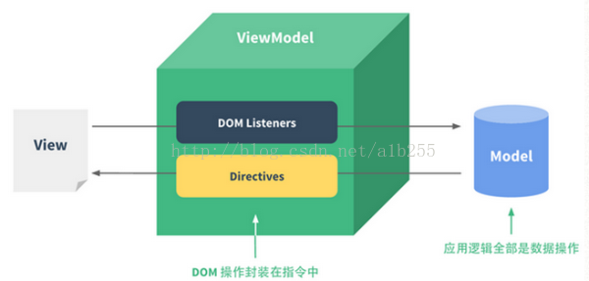
核心思想：数据驱动
传统的模式是通过Ajax请求从后台请求数据，然后手动的触发DOM传入数据修改页面。在Vue中，当模型里的数据发生变化时，Vue就会自动去修改DOM。同时当DOM改变时，Vue会自动监听DOM的改变，导致模型的改变，实现数据的双向绑定。

Slide 27
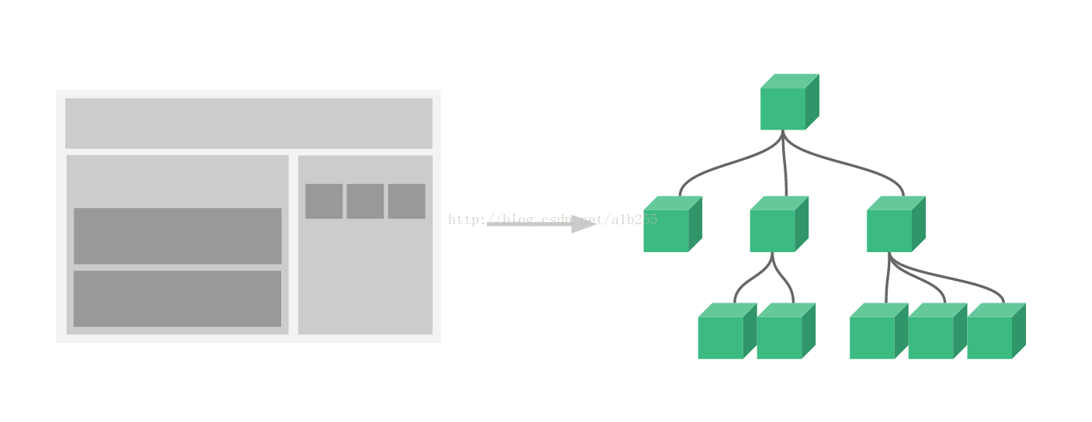
核心思想：组件化
封装可复用的代码，页面上每个独立的可视域视为一个组件；每个组件对应一个工程目录，组件所需要的各种资源在这个目录下就近维护；页面不过是组件的容器，组件可以嵌套自由组合形成完整的页面。

Slide 28
THANK YOU

